Slide 1

Tiếng việt 2
Tiếng việt 2
Tiết 4: NÓI VÀ NGHE
Bữa ăn trưa
Bữa ăn trưa
(Phỏng theo Tốt-tô-chan, cô bé bên cửa sổ)

Slide 2
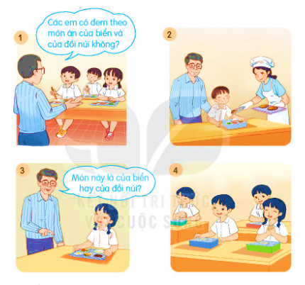
Bữa ăn trưa

Slide 3
BỮA ĂN TRƯA
1) Đã đến giờ ăn trưa. Khi học sinh đã ngồi vào bàn ăn, thầy hiệu trưởng hỏi: “Các em có đem theo món ăn của biển và đồi núi không?”. “Có ạ!”, tất cả đồng thanh đáp rồi mở hộp đồ ăn trưa mà mẹ đã chuẩn bị từ sáng. “Cái gì đó của biển” tức là hải sản; ví dụ cá, tôm. Cái gì đó của đồi núi là rau, thịt,…
2) Thầy hiệu trưởng đi xem xét từng hộp ăn trưa. Thầy hỏi từng bạn: “Các em có đem theo món ăn của biển và của đồi núi không?”. Cô nhà bếp đi sau thầy, tay bê khay thức ăn. Nếu thầy dừng lại trước một bạn và nói “biển” thì cô sẽ gắp cho lát cá. Nếu thầy nói “đồi núi” thì cô sẽ gắp thịt hoặc rau.
3) Bữa trưa hôm nay của Chi có trứng rán, ruốc sả, su hào luộc cùng cà rốt. Trông sặc sỡ như một vườn hoa. Thầy hiệu trưởng nói: “Đẹp đấy!”. Chi thích lắm. “Mẹ em nấu ăn giỏi lắm ạ”, Chi tự hào nói.
“Vậy à?”, thầy chỉ tay vào món ruốc và hỏi, “Thế món này là gì nhỉ? Món này là của biển hay của đồi núi?”
Chi đoán là của đồi núi nhưng em không chắc lắm bèn đáp: “Em không biết ạ.”
Thầy cười và nói: Ruốc cá là từ biển mà ra. Rồi thầy giải thích cách làm ruốc cá.
4) Cả lớp ồ lên. Còn Chi thấy rất vui khi biết đồ ăn của mình đã thỏa mãn hai yêu cầu biển và đồi núi. Thế là em ăn luôn và thấy thức ăn mẹ làm ngon tuyệt.
(Phỏng theo Tốt-tô-chan, cô bé bên cửa sổ)

Slide 4

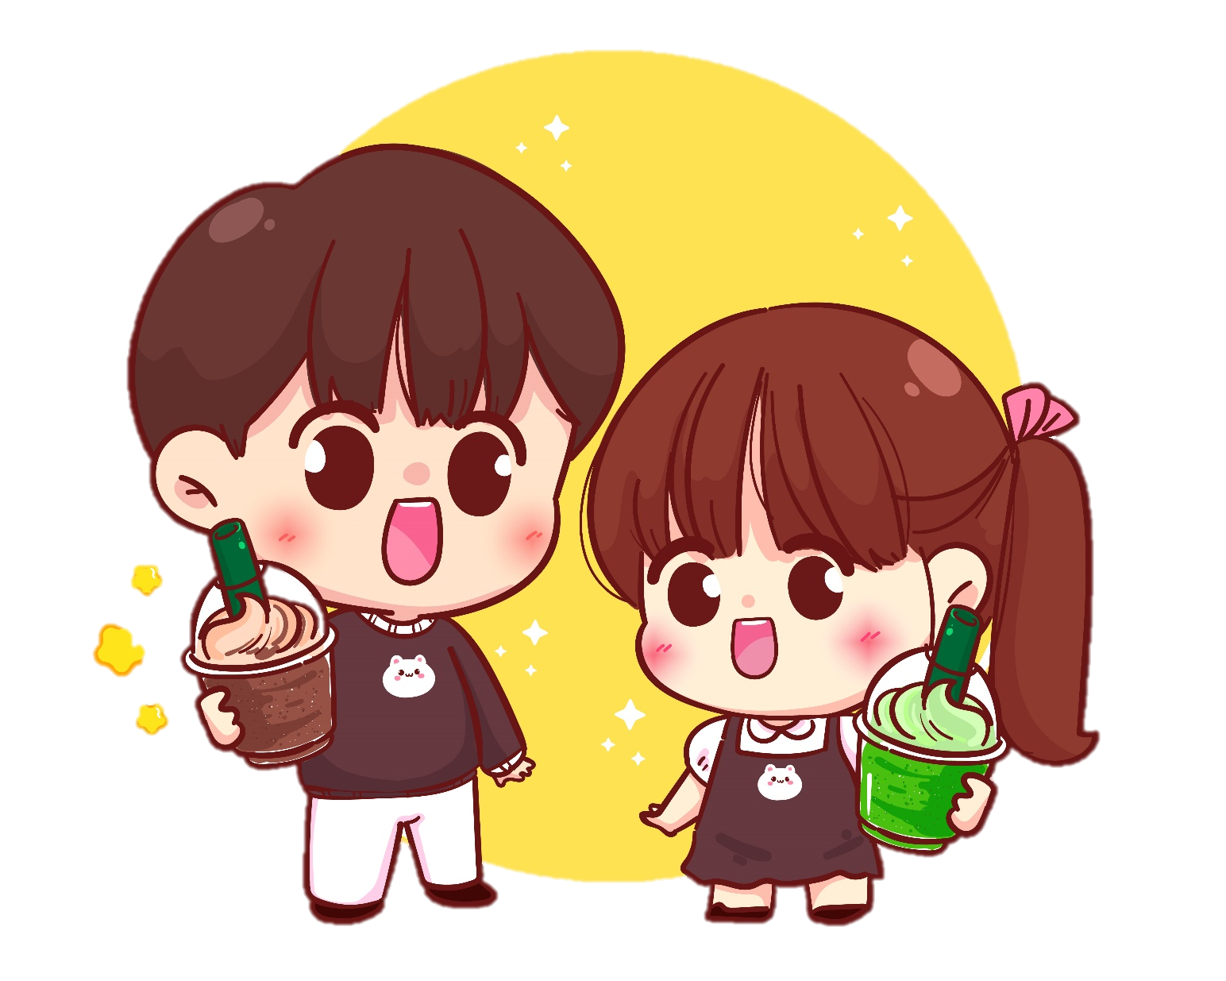
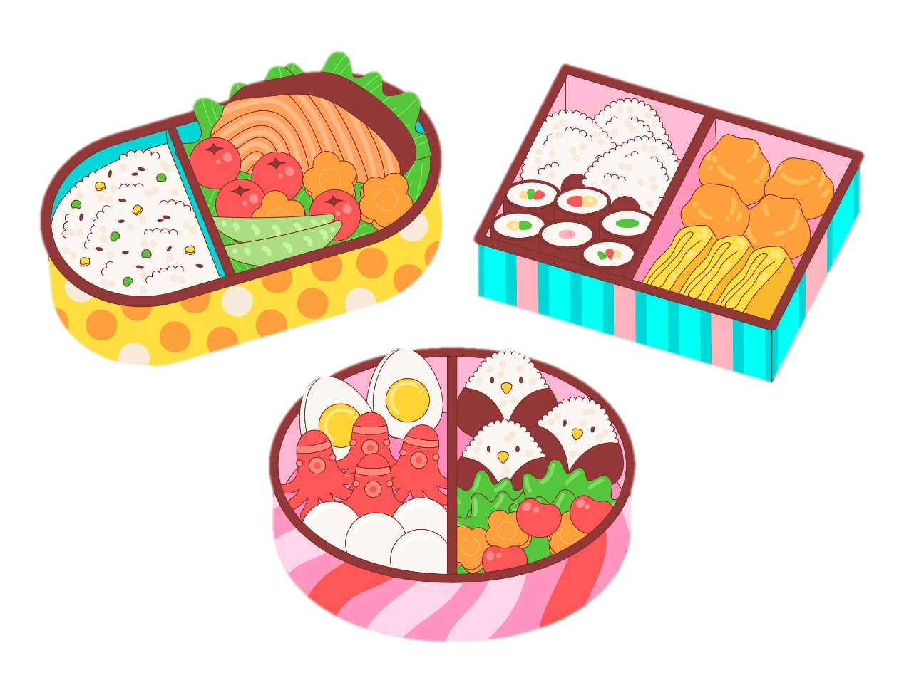
2. Chọn kể 1 -2 đoạn của câu chuyện theo tranh

Slide 5
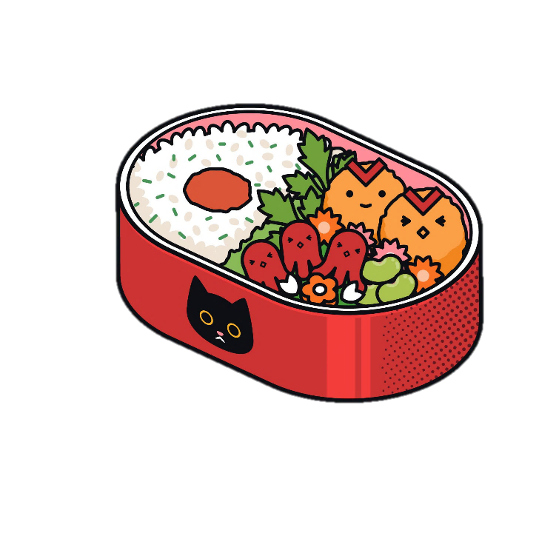


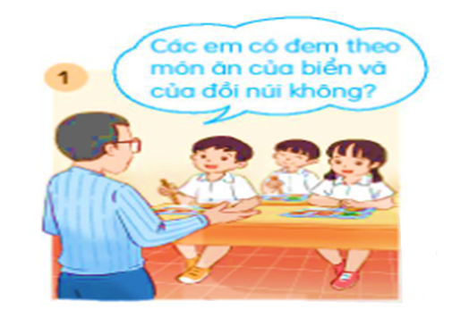
1) Đã đến giờ ăn trưa. Khi học sinh đã ngồi vào bàn ăn, thầy hiệu trưởng hỏi: “Các em có đem theo món ăn của biển và đồi núi không?”. “Có ạ!”, tất cả đồng thanh đáp rồi mở hộp đồ ăn trưa mà mẹ đã chuẩn bị từ sáng. “Cái gì đó của biển” tức là hải sản; ví dụ cá, tôm. Cái gì đó của đồi núi là rau, thịt,…

Slide 6
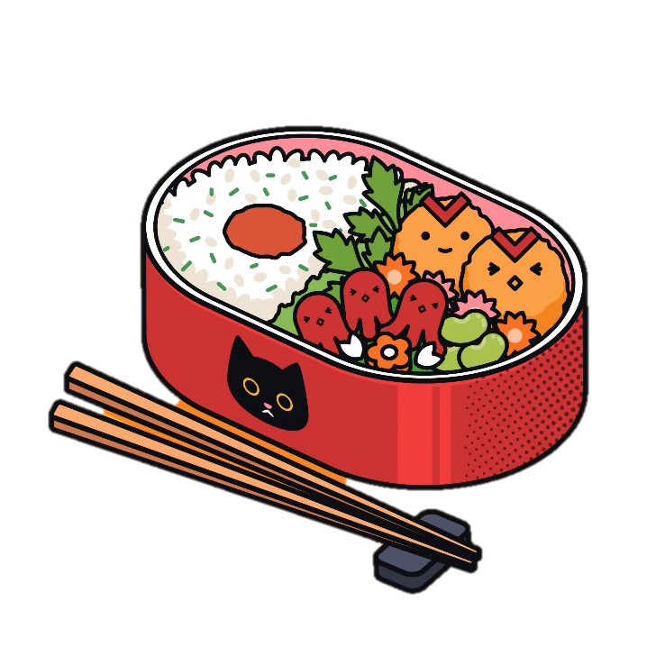
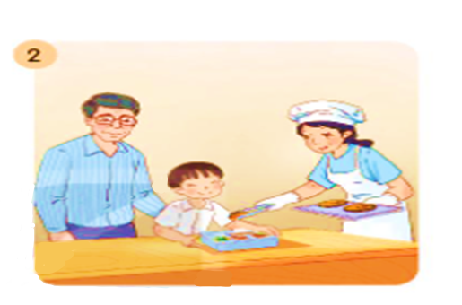
2) Thầy hiệu trưởng đi xem xét từng hộp ăn trưa. Thầy hỏi từng bạn: “Các em có đem theo món ăn của biển và của đồi núi không?”. Cô nhà bếp đi sau thầy, tay bê khay thức ăn. Nếu thầy dừng lại trước một bạn và nói “biển” thì cô sẽ gắp cho lát cá. Nếu thầy nói “đồi núi” thì cô sẽ gắp thịt hoặc rau.

Slide 7

3) Bữa trưa hôm nay của Chi có trứng rán, ruốc sả, su hào luộc cùng cà rốt. Trông sặc sỡ như một vườn hoa. Thầy hiệu trưởng nói: “Đẹp đấy!”. Chi thích lắm. “Mẹ em nấu ăn giỏi lắm ạ”, Chi tự hào nói.
“Vậy à?”, thầy chỉ tay vào món ruốc và hỏi, “Thế món này là gì nhỉ? Món này là của biển hay của đồi núi?”
Chi đoán là của đồi núi nhưng em không chắc lắm bèn đáp: “Em không biết ạ.”
Thầy cười và nói: Ruốc cá là từ biển mà ra. Rồi thầy giải thích cách làm ruốc cá.

Slide 8
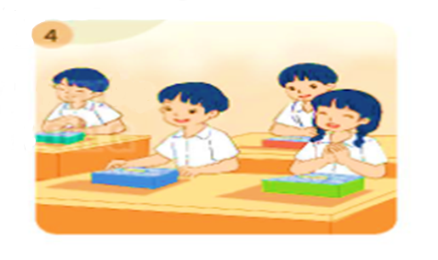
4) Cả lớp ồ lên. Còn Chi thấy rất vui khi biết đồ ăn của mình đã thỏa mãn hai yêu cầu biển và đồi núi. Thế là em ăn luôn và thấy thức ăn mẹ làm ngon tuyệt.

Slide 9
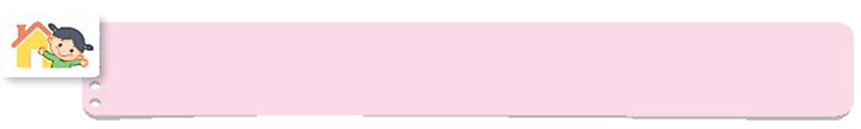
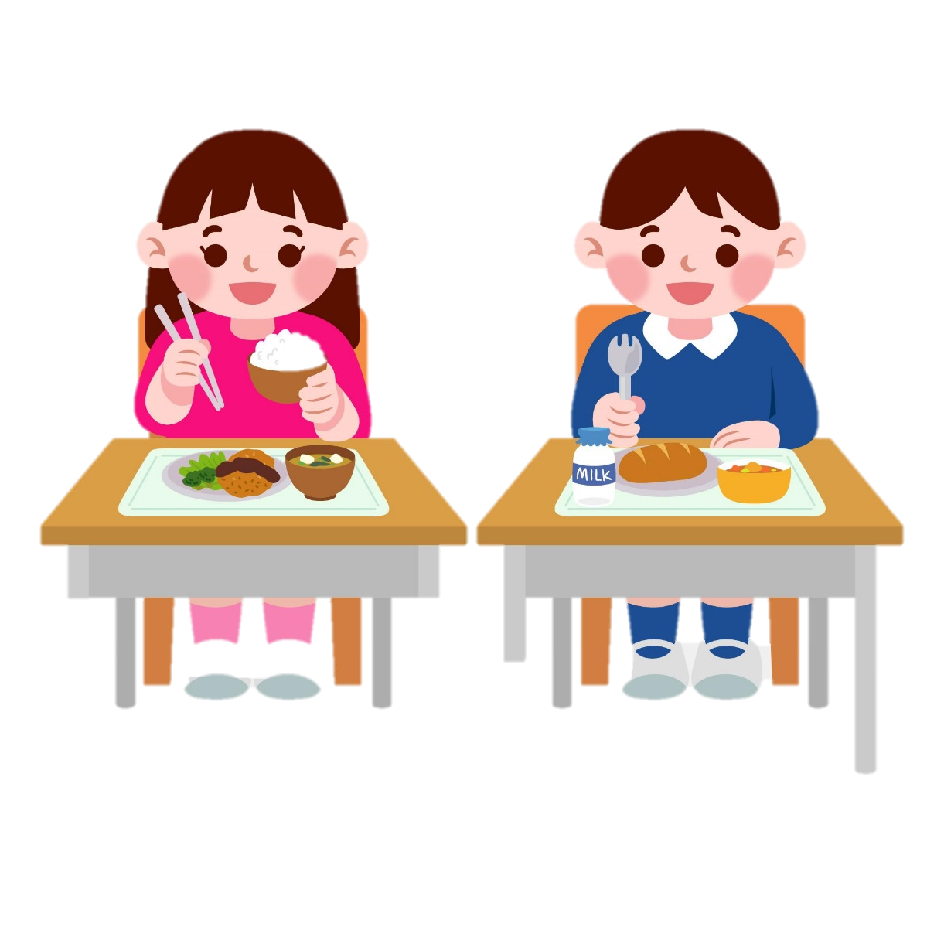
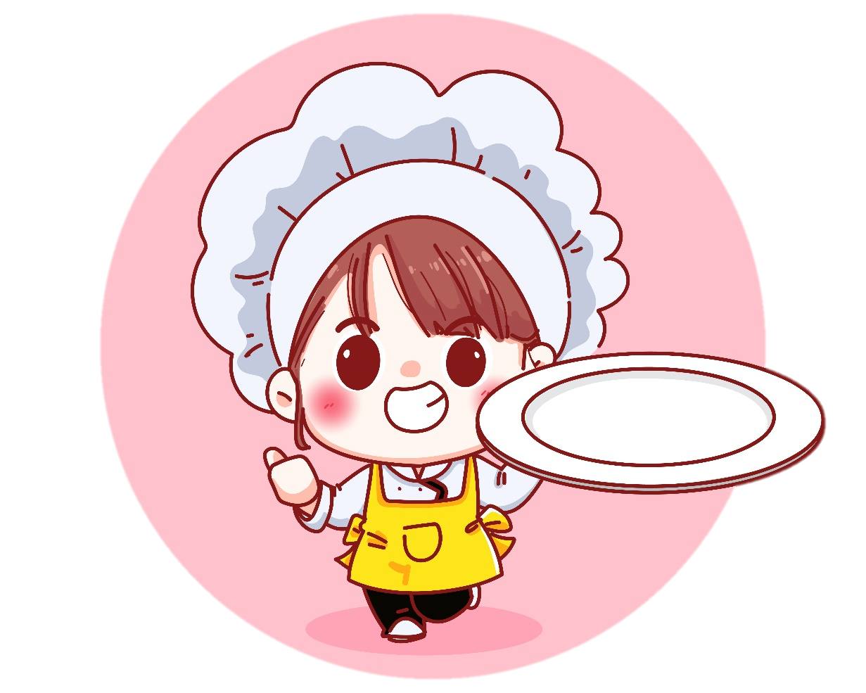
Chọn a hoặc b.
a. Kể cho người thân về giờ ăn trưa ở lớp em.
b. Kể cho bạn về bữa ăn trưa của em.

Slide 10
Tiếng việt 2
Tiếng việt 2
Chúc em
học tốt !

